Slide 1
BAB 5
RANGKAIAN DALAM TEORI GRAF
KBSM | KSSM
Tiada | Tajuk Baru

Slide 2
5.11 Perkaitan
Tayangan video berkaitan dengan jaringan jalan raya / MRT dan lain-lain.
Rangkaian suatu graf sekurang-kurangnya 2 bintik.
Bintik dikenali sebagai bucu dan garis dikenali sebagai tepi.
tepi
darjah
bucu

Slide 3
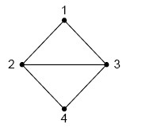
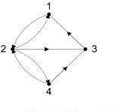
5.1.2 Komunikasi dalam matematik
Gambar rajah :
Graf Terarah
Graf Tak Terarah
* Ada arah
* Tiada arah

Slide 4
Graf Berpemberat
Graf Tak Berpemberat
RM8
1
2
1
2
RM10
4
4
RM12
RM15
5
3
5
3
RM6
*Ada kos
(Contoh : Tol)
*Tiada kos
(Contoh : Tiada tol)

Slide 5
5.1.3 Komunikasi dalam Matematik
Gambar rajah
Subgraf
Pokok
1
2
1
1
4
4
5
5
5
3
*Sekurang-kurangnya 2 cabang (sekurang-kurangnya ada 2 destinasi lain)
*Sebahagian dari graf asal

Slide 6
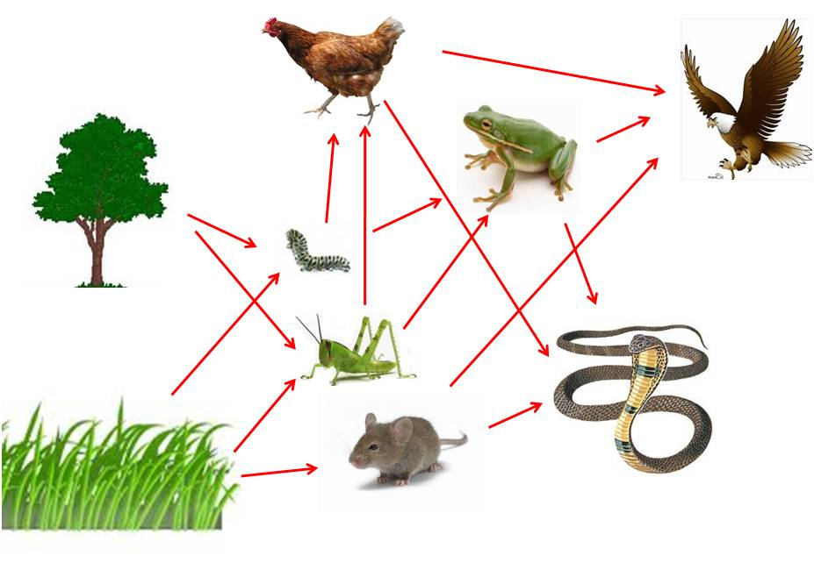
5.1.4 Perwakilan
Mewakilkan maklumat dalam bentuk rangkaian (Situasi Harian)
Contoh :
Jejaring makanan

Slide 7
5.1.5 Penyelesaian Masalah
Pengiraan melibatkan masa, jarak dan perbelanjaan yang optimum berdasar situasi harian.
Contoh :
Mengira jarak destinasi A ke B menggunakan lebuhraya dan jalan kampung

